Slide 1
精密測定03b
幾何公差
2022年7月21日
高増計測工学研究所
東京大学 名誉教授 高増潔
https://www.takamasu-lab.org/

Slide 2
利用上の注意
このファイルの内容，表現，図（高増潔が作成したもの：©takamasu-lab）は自由に使ってください
  改変，コピーなどは自由です
  特に許可，コピーライトの表示などは不要です
引用している図については，引用元の規則に従ってください
  講義での資料としては，自由に使えると思います
  wikipedia関係は，パブリックドメインになっているものは自由に使えます
  フリー素材は，フリーです
  それ以外は，引用元の提示が必要になります
もしも，お気づきの点，間違い，感想などがあれば，以下にメールしてください．対応するかは，状況によります．
  takamasu@pe.t.u-tokyo.ac.jp
  幾何公差の説明図について，山本明彦様から貴重なご指摘をいただき修正しました．（2023年1月）

Slide 3
メモ：幾何公差
幾何公差の導入
  日本における幾何公差の導入は，遅れている
  図面の曖昧さをなくし，効率的に機能を実現するには幾何公差が大切な役割をもっている
  ものづくり環境の変化にも対応する
    複雑な形状が加工可能となる
    三次元的な測定が可能となる
    複雑で三次元的な高機能の部品が作られるようになり，検査が必要となる
幾何公差の難しさ
  部品には必ず形状偏差があることを理解する必要がある
    平らな面はない，直角な角はない，真円はない
    形状偏差がある部品の寸法，位置，形状をどのようにして規制するか
  機能との関係
    データムの考え方，最大実体公差方式が重要
    自動車産業では，最大実体公差と機能ゲージを利用することで大きな経済的な効果をあげている

Slide 4
幾何公差とサイズ公差

Slide 5
幾何公差とサイズ公差の関係（1）
昔のJIS，ISOの考え方：幾何偏差をサイズ公差で規制する．
  ϕ100±0.10で直径を規制すると同時に，真円度を0.1 mmに規制している
  下図で，薄緑の領域に形状が入ることが要求される
  多くの部品は，このような条件で問題がない→はめあいを保証できる
現在のJIS，ISO：サイズ公差と幾何公差は独立→独立の原則
  この後で説明する
ϕ100 ± 0.1
ϕ99.9
真円度0.1
ϕ100.1
昔の考え方の図面例 解釈
高増作画©takamasu-lab

Slide 6
幾何公差とサイズ公差の関係（2）
昔の考え方の問題点
  幾何公差を厳しく，サイズ公差を緩く規制できない→大きな円筒（上図）
    幾何偏差を厳しく規制しようとすると，サイズも規制される→作れない，コストアップ
    真円度を0.01 mmにすると，1 mの直径も±0.01 mmで作ることになる
  サイズ公差を厳しく，幾何公差を緩く規制できない→長い棒（下図）
    直径の公差を厳しく規制しようとすると，真直度も厳しく規制される→作れない，コストアップ
    直径の絶対値は必要だが，軸は曲がっていてもよいことを指定できない
ϕ1000 ± 0.01
大きな円筒
ϕ10 ± 0.01
長い棒
高増作画©takamasu-lab

Slide 7
独立の原則（1）：幾何公差とサイズ公差の指定
独立の原則に従った図面
  大きな円筒（上図）
    直径は±1のサイズ公差で緩い公差，真円度は0.02で厳しい公差
    真円度は厳しく（回転したとき表面が滑らか），直径は緩い公差指定が可能
  長い棒（下図）
    直径は±0.01と厳しいサイズ公差，真直度は1で緩い公差
    直径は厳しく，棒としては曲がっていてもよい指定が可能
○
0.02
ϕ1000 ± 1
大きな円筒
ϕ10 ± 0.01
高増作画©takamasu-lab
長い棒
ϕ1

Slide 8
独立の原則（2）軸のサイズ公差
0
ϕ20 −0.1
サイズ公差に対応した軸の種々の形状の例
サイズ公差（右図：19.9 mm から20.0 mm の間）に寸法の測定値は入るので，下図(a)から(e)は全てサイズ公差を満たしていることになる
ϕ20
ϕ20
ϕ20
ϕ20
図面指示
ϕ20
ϕ20
ϕ19.9
ϕ19.9
ϕ19.9
(a) (b) (c) (d) (e)
サイズ公差を満たす形状の例
高増作画©takamasu-lab

Slide 9
独立の原則（3）軸の真直度
軸線の真直度が要求された場合
  軸線の真直度が 0.1 mm と指定されている．
  軸線の真直度は，軸線が入る領域の直径で評価できる．
  前ページの図で（b）（c）（d）：真直度が 0 に近く合格，（a）（e）：真直度が悪くて不合格
幾何公差はサイズ公差とは独立に考えることで，柔軟な公差指定が可能となる→独立の原則
0
ϕ20 −0.1
ー
ϕ0.1
サイズ公差と真直度の指示
高増作画©takamasu-lab

Slide 10
幾何公差方式

Slide 11
幾何公差方式
JIS B0021では，19種類の幾何公差を規定している
  形状公差：6種類，姿勢公差：5種類，位置公差：6種類，振れ公差：2種類
  公差によって，データムが必要かどうかが分かれている
  幾何公差の大きさは，領域法（形状を含める領域の大きさ）で決まる
  幾何公差の図示方法については，記号を利用する方法が使われる
関係するJIS
  JIS B0021：製品の幾何特性仕様（GPS）－幾何公差表示方式－形状，姿勢，位置及び振れの公差表示方式
  JIS B0022：幾何公差のためのデータム
  JIS B0023：製図－幾何公差表示方式－最大実体公差方式及び最小実体公差方式
  JIS B0025：製図―幾何公差表示方式―位置度公差方式

Slide 12
幾何公差の種類
公差の種類 | 特性 | 記号 | データム
形状公差 | 真直度 |  | ×
 | 平面度 |  | ×
 | 真円度 |  | ×
 | 円筒度 |  | ×
 | 線の輪郭度 |  | ×
 | 面の輪郭度 |  | ×
姿勢公差 | 平行度 |  | ○
 | 直角度 |  | ○
 | 傾斜度 |  | ○
 | 線の輪郭度 |  | ○
 | 面の輪郭度 |  | ○
位置公差 | 位置度 |  | ○/×
 | 同心度（中心点に対して） |  | ○
 | 同軸度（軸線に対して） |  | ○
 | 対称度 |  | ○
 | 線の輪郭度 |  | ○
 | 面の輪郭度 |  | ○
振れ公差 | 円周振れ |  | ○
 | 全振れ |  | ○
19種類
形状公差：6種類
  真直度，平面度，真円度，円筒度
  軸の輪郭度，面の輪郭度
姿勢公差：5種類
  平行度，直角度，傾斜度，輪郭度
位置公差：6種類
  位置度，同心度，同軸度，対称度
振れ公差：2種類
  円周振れ，全振れ
JIS B0021より高増作図©takamasu-lab

Slide 13
領域法：真直度
真直度の求め方：最小領域法
  真直度は幾何学的に正確な平行二直線で直線部分を挟み，その二直線の距離が最小となったときの値で評価する．
  種々の方向の二直線で挟み，一番幅の小さいt₁を真直度とする
  これが公差域の幅Tより小さければよい
  最小領域法の問題点
    実際に最小領域真直度を求めるのは計算が煩雑になることがある，特に円筒度などは計算が大変
    極値（飛び出した点）で値が決まるので，測定誤差の影響を受けやすい
真直度の求め方
真直度の合否決定
高増作図©takamasu-lab

Slide 14
領域法：真円度
真円度の求め方：最小領域法
  同心の二つの円で円形体（青色）を挟み
    図では，中心をc₁，c₂を円の中心として二つの同心円で挟む
    それぞれ半径の差t₁およびt₂が得られる
  このようにして得られた半径の差の最小t₁が真円度となる
  最小領域法以外で最大内接法，最小外接法，
  最小二乗法などもある
    軸のはめあいが問題の場合は，最小外接法，穴の場合は，最大内接法を使う
    統計的性質がよいので最小二乗法も用いられる
    原理的に値が最小になるのは最小領域法なので，既定としては最小領域法を用いる
t₁
c₁
c₂
t₂
真円度の求め方
高増作図©takamasu-lab

Slide 15
データム
19種類の幾何公差のうち，形状公差以外はデータムの指示が必要となる（位置度は必要でない場合がある）（JIS B0022参照）
  データムは基準にする形体のこと
  形状公差（真円度，真直度など）は，適用したい円や直線の部分だけで幾何公差を規定することができる
  姿勢公差，位置公差は，どこかを基準にしないと意味がない
  右図：平行度の例
    下の面をデータム（基準）として
    上の面の平行度を0.08 mm以内と規制して
    いる：公差域はデータムに平行で幅が0.08
    mmの領域となる
    真直度の場合は，下の面に平行というの条件
    が入らない
//
0.08
A
A
平行度の例
高増作図©takamasu-lab

Slide 16
データム系
データム系：複数のデータムで方向と位置を指定
  優先の順番で指定
穴の中心の位置度
  部品が正確に90度にできていないため，データムの優先順序に従って評価する
  面Aを優先，面Aに垂直な条件で面Bを決定，面Aおよび面Bに垂直な条件で面Cを決める
  この座標系において，穴の中心の位置を評価する
データム系の例
高増作図©takamasu-lab

Slide 17
データムの決め方
データムの決め方
  データムの決め方を図のようにしている（JIS B0022）
  データム形体（データム）に形状精度がよい面（実用データム）を当ててその面をデータムとする
    上図：データム形体を定盤面（実用データム）に乗せる
    下図：データム形体の穴に，最大内接となる軸（実用データム）を差し込む
データムの決め方
高増作図©takamasu-lab

Slide 18
メモ：幾何公差方式とデータム
幾何公差方式
  幾何公差では，違った性質の公差がまとめて定義されている
  特に，データムを使うかは違いが大きい
    形状公差は，単独などで理解しやすい
    位置度と輪郭度は，寸法と関連していて特別な意味を持つ
    振れは，動的な公差で他とは性質が異なる
  幾何公差をどのように測定するかは難しい
    従来の方法と三次元測定システムを使う方法では，差が大きい
データムの指定
  データムの指定や解釈はかなり難しい
  実際のデータムの決め方についても外接する面としているのは，従来の定盤とダイヤルゲージを利用した測定を仮定している
  三次元測定機では，最小二乗平面を利用するので，データムの定義に合っていない→データム形体がよい形状なら問題は少ないが，実際は曖昧さが残る：以下の論文を参照
    高増潔, 大園成夫: 最小二乗法によるデータム平面の決定方法, 精密機械 51 (3), 1985, 563-568, https://doi.org/10.2493/jjspe1933.51.563
  現在ISO規格は改正中である→より数学的に厳密になる

Slide 19
幾何公差の例

Slide 20
形状公差：真直度（1）
四角柱の上面の真直度
  上面の長さ方向の切断面における真直度を規制している
  どの断面でも0.2 mmの幅に入っていなければならない
  面は全体としては曲がっていてもよい，面全体を規制したいときは平面度を使う
切断面
切断面
0.2
0.2
上面の真直度の図示例とその解釈
高増作図©takamasu-lab

Slide 21
形状公差：真直度（2）
円筒の軸線の真直度
  円筒の軸線が直径0.1 mmの円筒の中に入っている
  母線を規制する場合と軸線を規制する場合では，公差の矢印の位置が違う
円筒の母線の真直度
  円筒の母線が幅0.1 mmの領域に入っている
ϕ0.1
ϕ20
0.1
円筒の軸線の真直度の図示例とその解釈
0.1
0.1
円筒の母線の真直度の図示例とその解釈
高増作図©takamasu-lab

Slide 22
姿勢公差：直角度
平面に対する円筒の軸線の直角度（左図）
  下の平面をデータムとする
  平面に垂直で直径が0.1 mmの円筒の領域に軸線が入る
  直角度というと，角度90ºに対して角度で表現すると思われるが，角度ではなく領域で規制される→幾何公差の基本的な考え方
    右図で，赤い線ではなく緑の領域で規制する
    角度寸法（角度サイズ）に対する規制は，サイズ公差として行われる
⊥
ϕ0.1
A
ϕ0.1
A
A
円筒の軸線の直角度の図示例とその解釈
高増作図©takamasu-lab

Slide 23
位置公差：位置度
穴の軸線の位置度
  データムA，データムBおよびデータムCで決まる位置に対して，データムAに垂直で位置が，データムBから40 mmでデータムCから50 mmにある直径0.2 mmの円筒領域に，穴の軸線が入っている必要がある
C
ϕ0.2
A
B
C
ϕ0.2
A
40
C
B
50
B
A
穴の軸線の位置度の図示例とその解釈
高増作図©takamasu-lab

Slide 24
軸線：真直度，直角度，位置度の関係
真直度（上図）
  位置も方向も自由
直角度（中図）
  位置は自由，方向はデータムに直角
位置度（下図）
  位置も方向もデータムと寸法で指定
高増作図©takamasu-lab
真直度，直角度，位置度の関係

Slide 25
線の輪郭度，面の輪郭度
輪郭度は，データムが必要な場合と不要な場合がある
  上図：データムなしの線の輪郭度
    外形の各断面の輪郭度を規制している
    理論的な寸法に対して，直径0.2 mmの円が通る公差域に各断面が入っていることが必要となる
  下図：データムありの面の輪郭度
    球面全体の輪郭度を規制している
    理論的な位置に対して，直径0.2 mmの球の通る公差域に球面全体が入っていることが必要となる
輪郭度による規定
  サイズ以外の寸法を規定する
  三次元的な形状全体を規定す
  るのに適している
R 25
0.2
50
50
0.2
A
40
SR 80
A
輪郭度の例
高増作図©takamasu-lab

Slide 26
振れ
半径方向の円周振れ公差：上図
  データムAの軸線に対して1回転したとき，右側の円筒の半径方向の変化が 0.2 mm以内となる必要がある
面の全振れ：下図
  データムAの軸線に対して1回転したとき，指定された面の全体が 0.2 mm以内の変位となる必要がある
  指定された部分の平面度，直角度なども規制される
振れによる規制
  この公差だけが，動的（回転する）な変化に関する公差となっている
  特別な公差だが，回転体の精度を規定するのに適している
0.2
A
A
0.2
A
A
振れの例
高増作図©takamasu-lab

Slide 27
最大実体公差方式

Slide 28
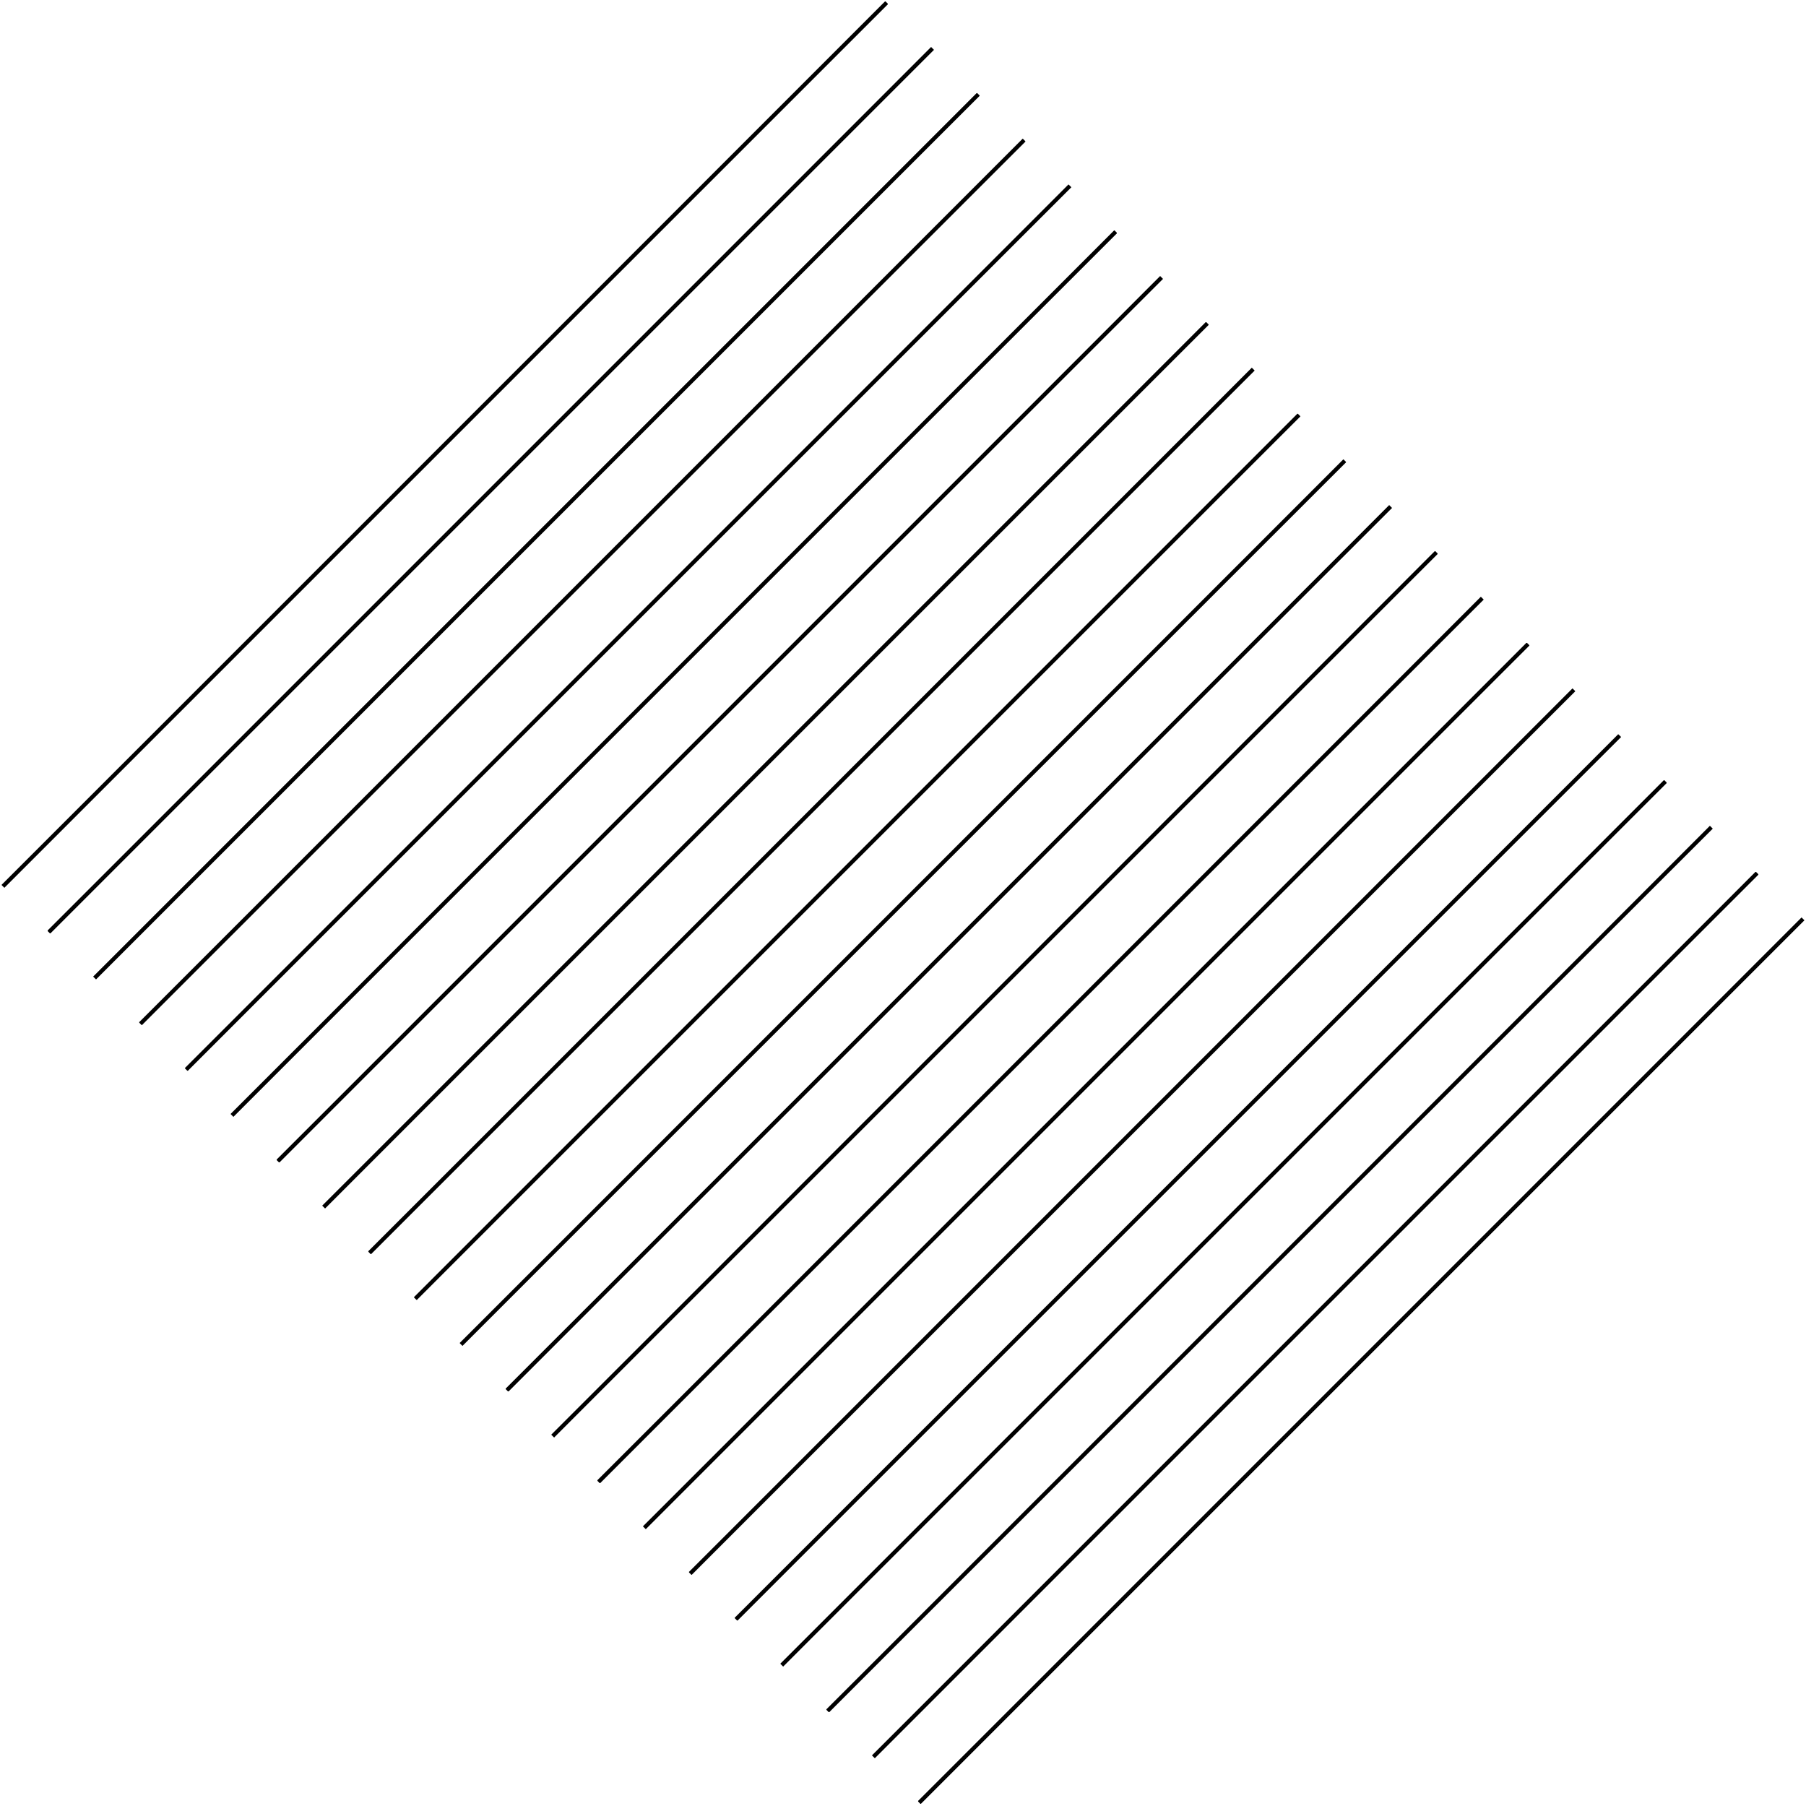
はめあいにおける寸法公差と幾何公差（1）
20.1
はめあいに対する最悪
の条件
  穴が小さい条件
    径が最小：20.1 mm
    真直度が最大：0.1 mm
  軸が大きい条件
    径が最大：19.9 mm
    真直度が最大：0.1 mm
  この条件でぎりぎりはめあう
黄色い領域：径20.0 mm
  穴にこの領域が入り，かつ，軸はこの領域に入る
  テーラーの原理の通り側に相当する→「精密測定01d」参照
+0.2
ϕ20 +0.1
0.1
―
ϕ0.1
−0.1
ϕ20 −0.2
20.0
―
ϕ0.1
0.1
19.9
高増作図©takamasu-lab
はめあいにおける最悪の条件

Slide 29
はめあいにおける寸法公差と幾何公差（2）
前述の説明では，最悪の条件を考えたが，余裕のある条件を考えてみる
  軸の直径が最大より少し小さくて直径 19.8 mm にできていたときのことを考えてみる
    軸の直径が 0.1 mm だけ小さくできていると，
    組立てに余裕が生じて軸の真直度が 0.2 mmでも組立てることができる：0.1 mmだけ真直度公差を増加できる
軸の直径が小さいときに，真直度公差が大きくなることを許す：最大実体公差方式
  軸が一番大きいとき（直径19.9 mm），穴が一番小さいとき（直径を20.1 mm）最大実体と呼ぶ
  最大実体から寸法が，穴なら大きく，軸なら小さくなったとき，幾何公差を広げることを許す
    はめあいを確保して，公差が広がることで不良品が減少し，経済的な効果が期待できる→利益が大きくなる

Slide 30
最大実体公差方式（1）
直角度公差に最大実体公差方式を適用した例
  軸が最大実体（直径が10 mm）より小さくできた場合
  その分だけ直角度公差を0.2 mmから広げることが許される
  軸の寸法はサイズ公差によって，9.8 mmから10 mmと決まっているので：直角度公差は軸が9.8 mmのときに，0.2 mm増やすことができ最大の0.4 mmとなる
  図示は， を幾何公差の値の後ろにつける
M
⊥
ϕ0.2 M
A
ϕ10
0
−0.2
A
最大公差方式の例
高増作図©takamasu-lab

Slide 31
最大実体公差方式（2）
動的公差線図：サイズ公差と幾何公差の関係を図に書く
  軸の直径はサイズ公差によって，9.8 mm～10 mmと決まっている
  直角度公差は軸が9.8 mmのときに，0.2 mm増やすことができ，赤い領域が追加されて合格となる→はめあいを保証し，合格範囲が増える
0.４
最大実体公差方
式で増えた領域
0.3
⊥
ϕ0.2 M
A
0.2
ϕ10
0
−0.2
直角度
もともとの
公差範囲
0.1
A
0.0
9.8
10.0（最大実体）
動的公差線図の例
直径
高増作図©takamasu-lab

Slide 32
機能ゲージ
ゲージによる最大実体公差方式の検証
  左図の検査をするために，右図のゲージを利用する
    部品の最大実体に対応するゲージ
  機能ゲージの利用により，コストの削減，検査の効率化
  大量生産（自動車）では，最大実体公差と機能ゲージの利用が最大の経済性を持つ
ϕ15
+ 0.2
0
ϕ0.1 M
A
B M
ϕ14.9
A
30
30
B
ϕ25
+ 0.3
0
ϕ25.0
最大実体公差の例と対応する機能ゲージ
高増作図©takamasu-lab

Slide 33
幾何公差の測定

Slide 34
定盤，ダイヤルゲージを利用した測定（1）
従来の幾何公差測定の方法
  定盤，ダイヤルゲージなどを利用する→時間がかかり，技能が必要，精度が低い
  左図：定盤上の測定物の傾きを調整（ダイヤルゲージの振れ幅が最小となるように）して，ダイヤルゲージで真直度を測定，同様に平面度も測定できる
  右図：平行度を測定，定盤面をデータムとして，ダイヤルゲージの振れ幅が平行度となる
ダイヤルゲージ
ダイヤルゲージ
測定物
測定物
定盤
定盤
真直度の測定 平行度の測定
高増作図©takamasu-lab

Slide 35
定盤，ダイヤルゲージを利用した測定（2）
直角基準，回転台を利用した測定
  左図：直角基準に沿ってダイヤルゲージを移動させて直角度を測定する，直角基準の直角度が重要
  中図：回転台で回転させて，断面の真円度を測定する，回転台の回転精度が重要
  右図：両センタで軸を保持，回転し，振れを測定，同様に同軸度なども測定できる
ダイヤルゲージ
ダイヤルゲージ
ダイヤルゲージ
直角
基準
測定物
測定物
測定物
回転台
定盤
定盤
定盤
直角度の測定 真円度の測定 振れ，同軸度の測定
高増作図©takamasu-lab

Slide 36
座標測定機による測定
座標測定機（三次元測定機，CMM）
  円筒度，輪郭度などの複雑で三次元的に広い範囲の測定を行える
  位置，姿勢などの測定にも適している
  高精度で，自動的に測定できる→CMMについては別に詳細を示す
ϕ30 ± 0.1
ϕ0.2
A
B
C
Z
C
A
X
100
面A
Y
40
穴D
面C
面B
50
B
160
40
高増作図©takamasu-lab

Slide 37
まとめ：幾何公差
生産システムの新しい流れへ対応
  幾何公差を中心とした公差体系を理解し活用する必要がある
  幾何公差を正しく解釈することで，グローバリゼーションに対応した部品の設計，加工，計測が部品を供給する立場でも，部品を購入する立場でも行えるようになる
  日本の産業におけるものづくりの経済効果をあげるために，あいまい性のない図面が役立つことになる
  これからの日本の産業では，製造コストを下げながら必要とする精度を確保しなければならない
  このためには，幾何公差を正しく扱い，ISOおよびJIS規格へ対応していくことが必要である

Slide 38
メモ作画：真直度，直角度
0.1
0.1
ϕ0.1
⊥
ϕ0.1
A
データム A
A
高増作図©takamasu-lab

Slide 39
メモ作画：データムの決め方
データム形体
データム
実用データム形体
A
A
データム形体
実用データム
（最大内接円筒）
データム

Slide 40
メモ作画：幾何公差の記号
JIS B0021より高増作図©takamasu-lab

Slide 41
メモ作画：幾何公差
公差の種類 | 特性 | 記号 | データム
形状公差 | 真直度 |  | ×
 | 平面度 |  | ×
 | 真円度 |  | ×
 | 円筒度 |  | ×
 | 線の輪郭度 |  | ×
 | 面の輪郭度 |  | ×
姿勢公差 | 平行度 |  | ○
 | 直角度 |  | ○
 | 傾斜度 |  | ○
 | 線の輪郭度 |  | ○
 | 面の輪郭度 |  | ○
位置公差 | 位置度 |  | ○/×
 | 同心度（中心点に対して） |  | ○
 | 同軸度（軸線に対して） |  | ○
 | 対称度 |  | ○
 | 線の輪郭度 |  | ○
 | 面の輪郭度 |  | ○
振れ公差 | 円周振れ |  | ○
 | 全振れ |  | ○
JIS B0021より高増作図©takamasu-lab

Slide 42
メモ作画：真直度
T
t₂
t₁
t₃
高増作図©takamasu-lab

Slide 43
メモ作画：データム系
C
ϕ0.2
A
B
C
40
50
A
B
C
90º
B
A
高増作図©takamasu-lab

Slide 44
メモ作画：真直度
0.1
0.1
ϕ0.1
ϕ20
0.1
高増作図©takamasu-lab

Slide 45
メモ作画：寸法公差と幾何公差
20.1
+0.2
ϕ20 +0.1
0.1
―
ϕ0.1
−0.1
ϕ20 −0.2
20.0
―
ϕ0.1
0.1
19.9
高増作図©takamasu-lab

Slide 46
メモ作画：機能ゲージ
ϕ15
+ 0.2
0
ϕ0.1 M
A
B M
ϕ14.9
A
30
30
B
ϕ25
+ 0.3
0
ϕ25.0
⊥
ϕ0.2 M
A
ϕ10
0
−0.2
A
高増作図©takamasu-lab

Slide 47
メモ作画：三次元測定機による測定
ϕ30 ± 0.1
ϕ0.2
A
B
C
C
A
100
40
Z
X
50
B
面A
40
Y
160
穴D
面C
面B
高増作図©takamasu-lab

Slide 48
メモ作画：真直度，直角度
0.1
0.1
ϕ0.1
⊥
ϕ0.1
A
データム A
A
高増作画©takamasu-lab

Slide 49
メモ作画：サイズ公差で形状を規制
ϕ100 ± 0.1
ϕ99.9
真円度0.1
ϕ100.1
高増作画©takamasu-lab

Slide 50
メモ作画：形状とサイズ公差
ϕ10 ± 0.01
ϕ1
ϕ10 ± 0.1
ϕ1000 ± 0.01
高増作画©takamasu-lab

Slide 51
メモ作画：軸の真直度
ϕ20
ϕ20
ϕ20
ϕ20
ϕ20
ϕ20
ϕ19.9
ϕ19.9
ϕ19.9
高増作画©takamasu-lab

